Slide 1

BÀI 2
LÀM QUEN VỚI CHƯƠNG TRÌNH
VÀ NGÔN NGỮ LẬP TRÌNH
Gv: Đặng Văn Bình
Email: dangvanbinh40@gmail.com
Phone: 0975.189.601

Slide 2

NỘI DUNG BÀI HỌC
1. Ngôn ngữ lập trình gồm những gì?
2. Từ khóa và tên
3. Cấu trúc của chương trình
4. Ví dụ về ngôn ngữ lập trình

Slide 3
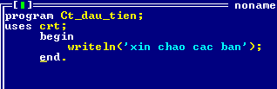
Các em hãy quan sát chương trình sau và cho biết chương trình này có bao nhiêu dòng lệnh ?

Slide 4

1. Ngôn ngữ lập trình gồm những gì?
a) Bảng chữ cái
Loại kí tự | Biểu diễn của kí tự | Mã ASCII
Kí tự chữ cái in hoa | ‘A’..’Z’ | 65..90
Kí tự chữ cái in thường | ‘a’..’z’ | 97..122
Kí tự chữ số | ‘0’..’9’ | 48..57
Kí tự dấu cách | ‘ ’ | 32
Kí tự gạch dưới | ‘_’
Kí tự các phép toán | ‘+’, ‘-’, ‘*’, ‘/’, ‘=‘, ‘<‘, ‘>’
Kí tự dấu ngoặc | ‘(‘, ‘)’, ‘{‘, ‘}’, ‘[‘, ‘]’
Kí tự khác | Dấu chấm ‘.’ dấu phẩy ‘,’
 | Dấu hai chấm ‘:’ dấu chấm phẩy ‘;’, ‘’’, ‘@’, ‘^’, ‘$’, ‘#’, ‘&’
Notes:
4

Slide 5
1. Ngôn ngữ lập trình gồm những gì?
Bảng chữ cái là tập các kí tự (qui định trong bảng chữ cái) được dùng để viết chương trình.
b) Quy tắc
Mỗi câu lệnh trong chương trình gồm các từ và các kí hiệu được viết theo một quy tắc nhất định.Các quy tắc này quy định cách viết các từ và thứ tự của chúng
Tóm lại: về cơ bản NNLT gồm bảng chữ cái và các quy tắc để viết các câu lệnh có ý nghĩa xác định, cách bố trí các câu lệnh… sao cho có thể tạo thành một chương trình hoàn chỉnh và thực hiện được trên máy tính
Notes:
5

Slide 6

2. Từ khóa và tên
a) Từ khóa
- Là từ dành riêng.
- Được ngôn ngữ lập trình quy định dùng với ý nghĩa riêng xác định, người lập trình không được dùng với ý nghĩa khác.
Ví dụ: Trong Pascal:program, uses, const, type, var, begin, end..
Notes:
6

Slide 7
2. Từ khóa và tên
b) Tên
Được ngôn ngữ lập trình quy định dùng với ý nghĩa nhất định, người lập trình có thể định nghĩa lại để dùng với ý nghĩa khác.
Tên chuẩn
Ví dụ: Trong Pascal: abs, sqr, sqrt, interger, real, byte.
+ Được dùng với ý nghĩa riêng của người lập trình.
+ Được khai báo trước khi sử dụng.
+ Không được trùng với tên dành riêng.
Tên do người lập trình đặt
Ví dụ: Delta, CT_Vidu, …
Notes:
7

Slide 8
2. Từ khóa và tên
Quy tắc đặt tên trong NNLT Pascal :
- Gồm chữ số, chữ cái hoặc dấu gạch dưới.
- Bắt đầu bằng chữ cái hoặc dấu gạch dưới.
- Một dãy liên tiếp không quá 127 kí tự.
- Không phân biệt chữ hoa, chữ thường trong tên.
- Không được trùng với từ khóa.
Notes:
8

Slide 9
3. Cấu trúc của chương trình
Một chương trình được viết bằng ngôn ngữ lập trình có 2 phần :
[<phần khai báo>]
Khai báo tên chương trình;
Khai báo các thư viện;
Khai báo biến;
<phần thân chương trình>
Begin
[<dãy lệnh>]
End.
Gồm các câu lệnh mà máy tính cần thực hiện
Notes:
9

Slide 10
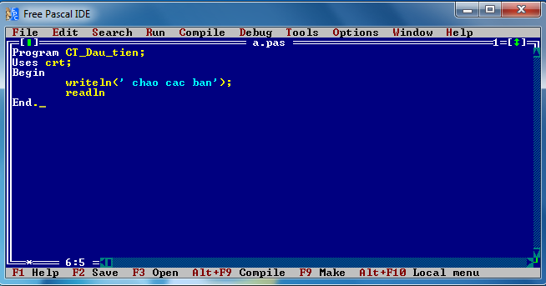
3. Cấu trúc của chương trình
Phần khai báo
Phần thân
Notes:
10

Slide 11
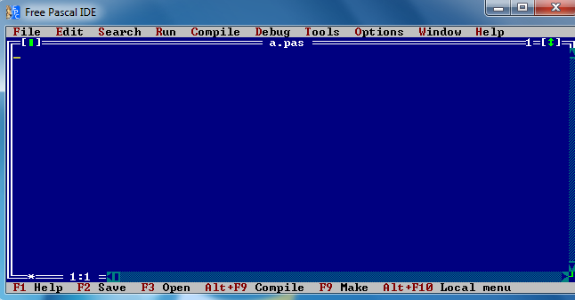
4. Ví dụ về ngôn ngữ lập trình
Dòng menu
Màn hình làm việc của Free Pascal
Tên File chương trình
Con trỏ soạn thảo
Dòng
Cột
Dòng hướng dẫn các phím chức năng
Notes:
11

Slide 12
4. Ví dụ về ngôn ngữ lập trình
- Các tổ hợp phím trong chương trình:
+ Alt + F9 : Dịch chương trình
+ Alt + F5 : Dừng màn hình xem kết quả
+ Ctrl + F9 : Chạy chương trình
Notes:
12

Slide 13
DẶN DÒ
Học bài
Làm bt sgk.
Xem trước bài thực hành số 1
Notes:
13

Slide 14
Bài học kết thúc!
Thân ái chào các em
Đặng Văn Bình

